Slide 1


MFC 프로젝트 큐브 게임
2017305045 염동빈

Slide 2
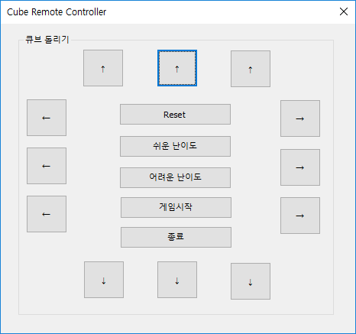
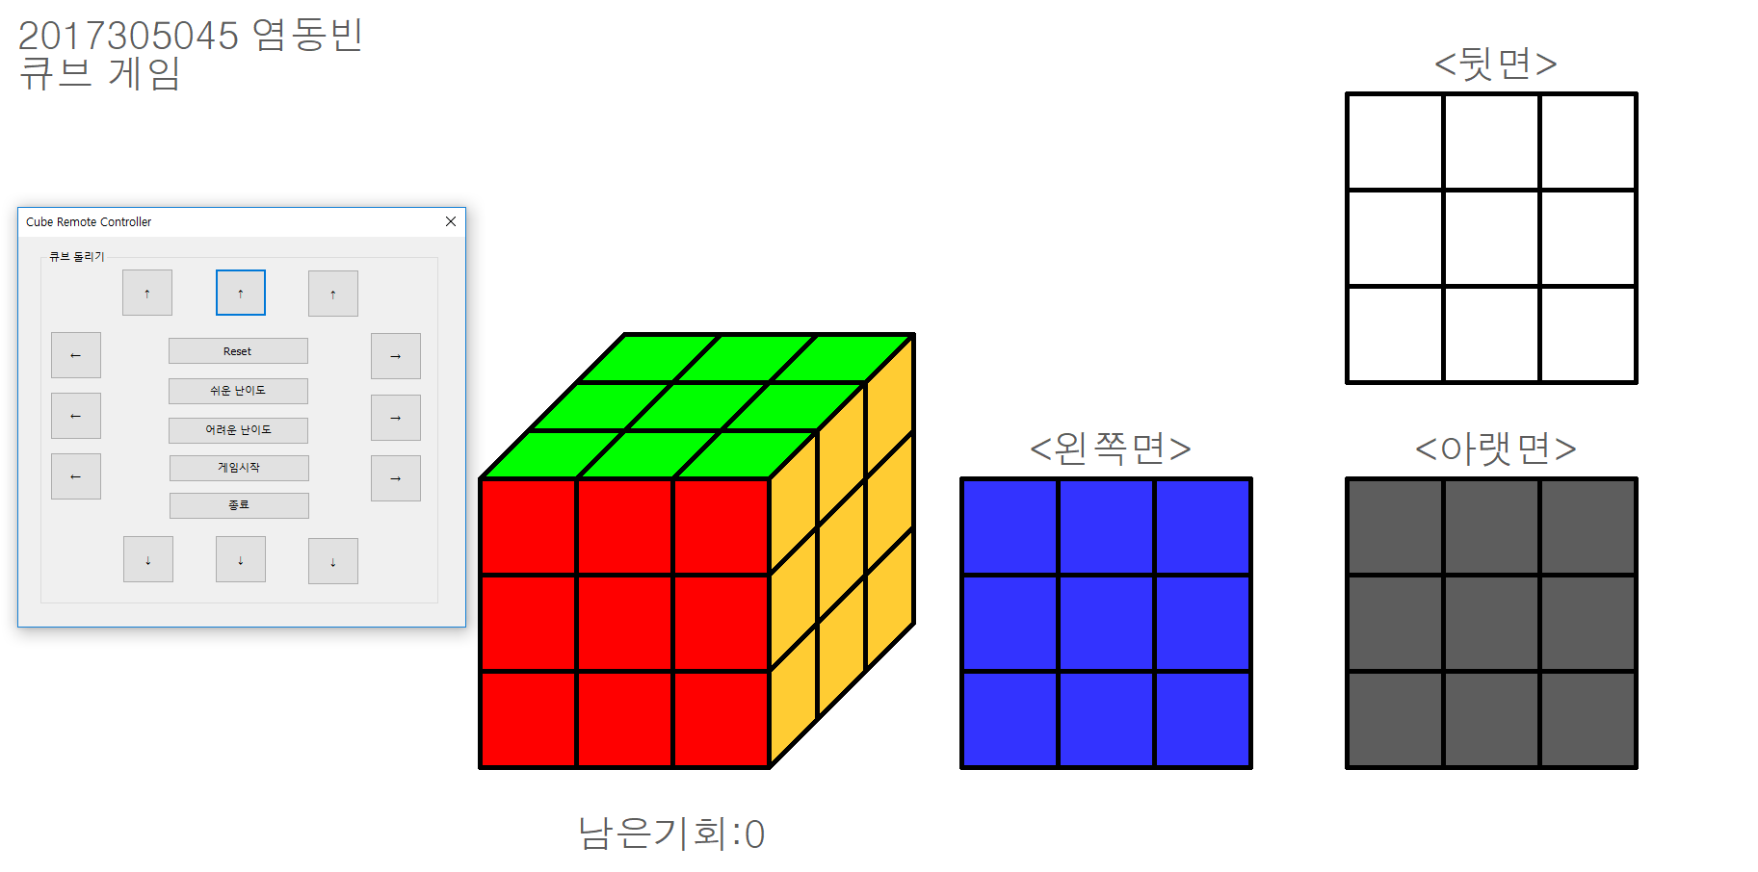
CUBE 게임방법
리셋 클릭 시
큐브와 횟수
초기화
이지모드, 하드모드
선택 후 게임시작
주어진 횟수 내에
큐브를 맞춘다
성공 메시지 박스 및
성공 음성 재생
실패 메시지 박스 및
실패 음성 재생

Slide 3
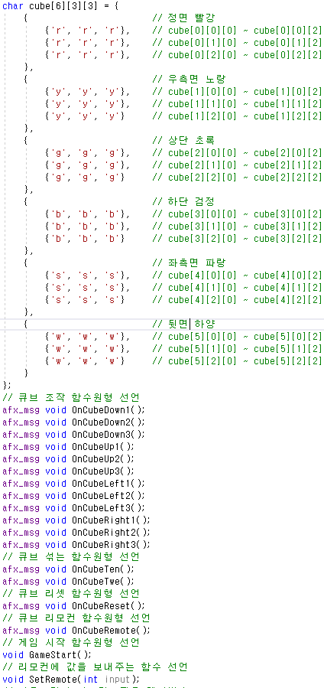
CUBE 제작과정
큐브의 색상 값이 들어있는 char형 3차원 배열 cube 를 선언
Cube 배열을 통해 큐브를 그려주는 소스를 작성
Cube 배열을 통해 큐브를 조작하는 함수 12개를 작성
랜덤함수를 통해 큐브를 무작위로 섞어주는 함수 2개를 작성
큐브 리셋 함수와 게임 시작함수를 작성
큐브를 조작하는 함수를 선택하도록 리모컨 다이얼로그 생성
리모컨 버튼 클릭 및 성공, 실패 시 음성파일을 재생

Slide 4
프로젝트를 제작하면서
사용한 기능
MFC 표준 단일문서로 프로젝트 생성
리모컨 다이얼로그를 위해 다이얼로그 생성 및 클래스 추가
DC를 통해 Cpen, Cbrush 으로 큐브 생성
새로 배운 내용
mmsystem.h, winmm.lib를 선언하여
wav 확장자의 음악파일을 재생하는 법을 배움
아쉬운 점 & 개선하고 싶은 부분
다이얼로그 버튼 클릭 즉시 큐브의 모양이 바뀌도록 설계하고 싶었지만,
버튼을 클릭하고 다이얼로그를 닫아야 변경이 되어 다이얼로그를 끄고 다시 켜지는 방법을 선택하였음
배경음악도 추가를 하고 싶었는데 배경음악을 넣고 리모컨을 통해서 큐브를 조작하면,
Invalidate로 큐브를 새로 그리기 때문에 배경음악이 새로 재생되는 문제점이 발생하여 배경음악을 지우게 됨

Slide 5


